Slide 1
Week 4 - Tuesday

Slide 2
Writing exam

Slide 3
Wijze van beoordelen A2:
Minimaal 80% van gevraagde inhoud voltooid?
Elk onderdeel voldoende?
Dan: cijferbepaling:
Onderdeel | Voldoende | Goed | Excellent
SAM= Samenhang (opbouw met voegwoorden) | 1 | 1,5 | 2
Ws= Bereik en beheersing van de woordenschat (minimaal goed gebruik van lidwoorden a/an) | 1 | 1,5 | 2
Gr= Grammaticale correctheid (werkwoordsvormen meestal correct bij veel voorkomende werkwoorden) | 1 |  | 2
Sp= Spelling, interpunctie en lay-out (minimaal goed gebruik van leestekens en hoofdletters) | 1 |  | 2
DOEL= Afstemming taalgebruik op doel en publiek (gebruik van beleefdheidsvormen) | 1 | 1,5 | 2
Cijferberekening:
6 + 0,4 (voor elke ‘goed’) + 0,8 (voor elke ‘excellent’)

Slide 4
Wijze van beoordelen B1:
Minimaal 80% van gevraagde inhoud voltooid?
Elk onderdeel voldoende?
Dan: cijferbepaling:
Onderdeel | Voldoende | Goed | Excellent
SAM= Samenhang (opbouw met voegwoorden) | 1 |  | 2
Ws= Bereik en beheersing van de woordenschat (minimaal goed gebruik van lidwoorden a/an) | 1 |  | 2
Gr= Grammaticale correctheid (werkwoordsvormen meestal correct bij veel voorkomende werkwoorden) | 1 | 1,5 | 2
Sp= Spelling, interpunctie en lay-out (minimaal goed gebruik van leestekens en hoofdletters) | 1 |  | 2
DOEL= Afstemming taalgebruik op doel en publiek (gebruik van beleefdheidsvormen) | 1 |  | 2
Cijferberekening:
6 + 0,4 (voor elke ‘goed’) + 0,8 (voor elke ‘excellent’)

Slide 5
Useful phrases

Slide 6
My name is Jan Jansen (beter dan ‘I am Jan Jansen’)
I attend Helicon College/I study at Helicon College. This is a college for Vocational Education and Training.
(City and people zegt Engelsen niet zoveel, focus op je specialisatie die is specifieker).
I study to become a consultant on sustainable living/sustainable use of water and energy.
I study to become a lifestyle coach. I study to become a dietician.
I chose the specialization “sustainable living”/”sustainable use of water and energy”/”lifestyle”/”event management”/”leisure and event management”.
During my studies, I learn about sustainability/lifestyle/event management, innovation and entrepreneurship.
After graduating from this College, I would like to do a bachelor’s degree at a university of applied sciences. (=HBO)

Slide 7
Thesaurus
Een thesaurus is een synoniemenwoordenboek. Hierin vind je woorden die een soortgelijke betekenis hebben als het woord dat je opzoekt.
Zo toon je aan in je brief dat je een grotere woordenschat hebt en scoor je mogelijk hoger op dit punt.

Slide 8
Grammaticale fouten

Slide 9
I altijd met een Hoofdletter.
Me/my: My sister gave me flowers for my birthday.
There/their/they’re
There (= daar/er): There is a desk in the room.
Their (= hun): Their car was beautiful.
They’re (= zij zijn): They’re very happy with the car.
Where/were/wear
Where (= waar): Where are my new shoes?
Were (=waren): Your shoes were over there.
Wear (=dragen): You can wear your shoes tomorrow.
With/whit
Durable vs sustainable
Durable: goederen die lang meegaan (bijv. een huis, een Toyota, een Miele)
Sustainable: goederen die milieuvriendelijk zijn (bijv. afbreekbaar plastic, recyclebare bekers)
I will arrive on Monday at 10.00 am. vs ‘I will come on Monday… ‘
Celine: “If you ever want to come in France, please give me a call.” ☺

Slide 10
Lidwoorden:
an – voor woorden die beginnen met een klinkerklank (a, e, i, o, u):
Bijvoorbeeld:
an apple
an energy consultant
a – voor woorden die beginnen met een medeklinkerklank (overige letters).
Bijvoorbeeld:
a student
a university (spreek je uit als juniversity)

Slide 11
Moeilijke woorden:
Profession = beroep
Purpose of stay = reden van verblijf (waarom ben je in het hotel/in het land?)
Voor veel voorkomende woorden in schrijfopdrachten - zie woordenlijsten in de Wiki.

Slide 12
Verbindingswoorden
(o.a. voegwoorden)

Slide 13
Verbindingswoord | Vertaling | Voorbeeld
And, but, or | En, maar, of | My name is Jan and I like playing soccer but I hate getting dirty. I would like to become a dietician or a lifestyle coach.
Because | Omdat/want | I like playing soccer but I hate getting dirty.
When | Als (gebeurt zeker) | When I leave this school, I will start working.
If | Als (onzeker of het gebeurt) | If I graduate next year, I will continue my studies at a university for applied sciences.
While | Terwijl | While I studied at this college, I also gained practical experience at various organisations.
Furthermore | Verder/daarnaast | Furthermore, in my weekend job I learned skills such as communication and collaborating in a team.
Due to | Doordat | Due to my volunteer work as a scout leader, I also developed leadership skills.
As soon as | Zo gauw als | As soon as I finish this school, I will start working.
Moreover | Bovendien | Moreover, after that, I would like to study for a master’s degree.
Thus | Dus | Thus I will be studying for another six years.
So that | Zodat | So that I can find my dream job when I finish.
Although | Hoewel | Although travelling and spending time abroad are also high on my list.

Slide 14
Voorzetsels van tijd

Slide 15
Voorzetsel | Gebruik | Voorbeeld
at | Bij specifieke tijden | The train will arrive at 12.00 pm.
in | Bij niet-specifieke tijden | She likes jogging in the morning.
on | Bij dagen en data | We’re having a party on the first of March We’re leaving on Monday. We always have a special dinner on Christmas day.
for | Gedurende een tijd | She’s worked here for five years.
since | Sinds een (bepaalde) tijd | She’s worked here since 2015.
to/past | Bij kloktijden | It’s a quarter to ten. It’s a quarter past ten.
within | Binnen een bepaalde tijd | I’ll answer your letter within a week
in | Over een bepaalde tijd | I’ll answer your letter in a week
from -until | Van …. tot | I’d like to stay from Monday until Friday.

Slide 16
Voorzetsels van plaats

Slide 17
Voorzetsel | Gebruik | Voorbeeld
at | Op (als je bedoelt in een gebouw) | He’s working late at the office. (op kantoor; maar hij zit er niet bovenop, dus at)
in | In (als je bedoelt in een gebouw/plaats) | There’s a bar in the building. She likes jogging in the park. He lives in Tilburg.
on | Op (als je bedoelt bovenop een gebouw) | There’s a rooftop bar on the building.
by | Met (om aan te geven welk vervoersmiddel je gebruikt) | I’m travelling by train/car/bike/plane.

Slide 18
Informeel/formeel

Slide 19
Informeel:
Aan iemand die je goed kent. EN
Aan iemand met wie je een redelijk gelijkwaardige relatie hebt.
Formeel:
Aan iemand die je niet (goed) kent. EN/OF
Aan iemand met wie je geen gelijkwaardige relatie hebt (bijv. je baas of een iemand van een andere organisatie).

Slide 20
 | Informeel | Formeel
Briefhoofd | Jeanet Martens Rivierdreef 7 3895 UU Utrecht The Netherlands 1 September, 2020 | Jeanet Martens Rivierdreef 7 3895 UU Utrecht The Netherlands Paris Jones 16 Potter road 6001 WA Perth Australia 1 September, 2020
Aanhef | Dear Paris, Hi Paris, Hello Paris, | Dear Sir/Madam, Dear Mr. Jones, Dear Ms. Jones,

Slide 21
 | Informeel | Formeel
Introductie | How are you? Thanks for your letter. It was great to receive your letter. | Thank you for the informative telephone conversation.
Body | Kern van je verhaal. Korte en eenvoudige zinnen. Je mag zinnen met I beginnen. Mag I’m/we’re/you’ve etc. gebruiken. | Please, send me…. I would like…

Slide 22
 | Informeel | Formeel
Eind | I must go now. Bye for now. Looking forward to hearing from you! Looking forward to seeing you soon! | I hope I gave you enough information. Please feel free to contact me if you have any questions/if you would like any further information. I am looking forward to seeing you. I am looking forward to hearing from you.
Afsluiting | Love, Best wishes, Best regards, Warm regards, Cheers, | Yours sincerely, Yours faithfully,

Slide 23
Beleefdheid

Slide 24
Beleefdheid:
Let op: de regels voor beleefd zijn, zijn in het Engels ‘strenger’ dan in het Nederlands.
Zorg bij verzoeken aan iemand dat je altijd ‘please’ toevoegt. En gebruik de beleefde vorm ‘Could you/Would you…., please?’

Slide 25
Examen op hoger niveau

Slide 28
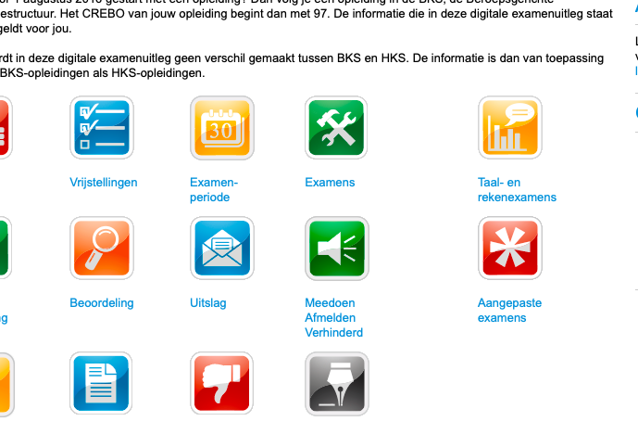

Slide 29
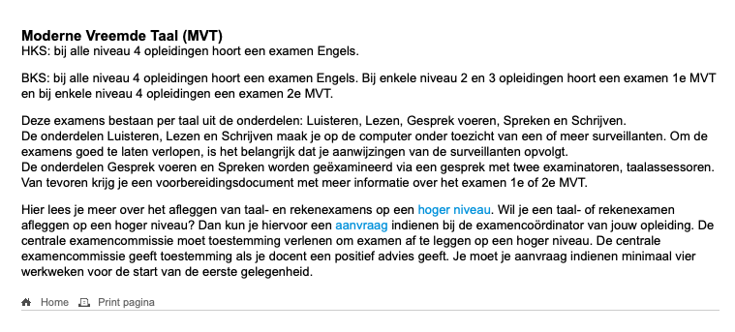
Het aanvraagformulier wordt gedownload.

Slide 30
Hoe vraag je een hoger niveau aan voor je examen?
Print het aanvraagformulier
Vul het in
Laat het door mij ondertekenen
Lever het uiterlijk a.s. donderdag (17 sep) bij Yvon in
Mocht je het formulier niet hebben ingeleverd op donderdag, dan doe je examen op het standaard niveau (schrijven en spreken A2, lezen en luisteren B1)

